Slide 1
循环神经网络
长短期记忆网络
Recurrent Natural Networks & Long-Short Term Memory
Y.F.Zhao

Slide 2
知识图谱
知识图谱是Google用于支持从语义角度组织网络数据，从而提供智能搜索服务的知识库，是一种通用的语义知识的形式化描述框架。
常见知识图谱
知识库 | 产品 | 数据源
Knowledge Vault | Google Search Engine Google Now | Wikipedia、Freebase、 Web Open Data
Wolfram Alpha | Apple Siri | Mathematica
Satori/Probase | 必应（Bing）搜索引擎 | Wikipedia、Web Open Data
Waston KB | IBM Waston System | Web Dictionary
DBpedia KB | DBpedia | Wikipedia
YAGO KB | YAGO | Wikipedia
Facebook KB | Shopycat | Social Network Data
知立方 | 搜狗搜索引擎 | Web Open Data
知心 | 百度知心框架 | Web Open Data
Zhishi.me KB | Zhishi.me | 中文百科全书
Cross-Lingual KB | XLORE | 中英文百科全书、Wikipedia
知识图谱样例

Slide 3
知识图谱构造方式
1
自顶向下的构造方式
自顶向下指的是先为知识图谱定义好本体与数据模式，再将实体加入到知识库。该构建方式需要利用一些现有的结构化知识库作为其基础知识库， 例如Freebase，它的绝大部分数据是从维基百科中得到的。
2
自底向上的构造方式
自底向上指的是从一些开放链接数据中提取出实体，选择其中置信度较高的加入到知识库，再构建顶层的本体模式。目前，大多数知识图谱都采用自底向上的方式进行构建，其中最典型就是Google的Knowledge Vault。
本课题选择自底向上方式，实现过程如下：
知识单元抽取
知识表示与存储
模式(Schema)构建

Slide 4
知识单元（信息）抽取
01
02
03
实体抽取
实体是整个知识图谱最基本的组成单元，使用实体识别技术从知识库中识别出命名实体。
关系抽取
从文本语料中得到不同实体间的关系，传统的关系抽取依靠语法和语义规则，目前使用基于知识库或者机器学习的方法
属性抽取
从不同的文本中抽取某一实体的属性值，根据知识库的种类选择属性抽取方法。

Slide 5
知识表示及存储
※
资源描述框架（RDF）
RDF把文本抽取成短的事实片段，再根据这些片段形象、直接地表示语义信息，最终使机器对知识信息的可理解性和可重用性都得到了很大的提升。RDF使用主体、谓词、客体的三元组形式来描述一个元数据，可用如下形式表述现实里的信息：
S=<Subject，Property，Object>
√
属性图表示法
属性图法以图模型的结构，由实体以及实体之间的的联系组成，由联系进行连接。实体以键值对的方式容纳任意数量的属性，关系也可具有一定的属性。
属性图中节点表示实体，各节点都定义了唯一的标识符（即实体id）、出边集合和入边集合、属性集合，其中属性值用键值对表示；每条边即实体之间的联系，也都有标识符，每条边还有一个头节点、一个尾节点及对关系类型的描述。

Slide 6
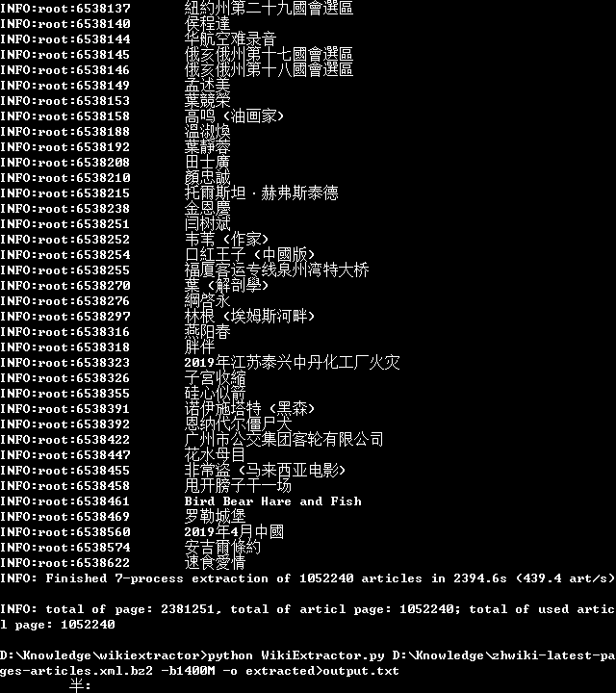
实体文本抽取结果
使用Wikipedia Extractor 抽取实体

Slide 7
RNN
& LSTM
Recurrent neural networks，循环神经网络
Long-Short term memory，长短期记忆网络
Gated Recurrent units
Y.F.Zhao

Slide 8
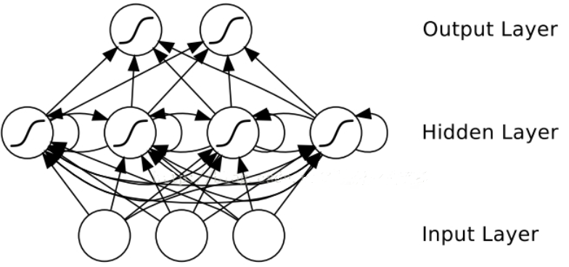
循环神经网络RNN
RNN结构示意图
Notes:
RNN是在DNN的基础上针对处理序列型的数据提出的模型，记忆暂存
U - 连接输入层和隐藏层之间的参数矩阵，
W - 前一时刻隐藏层到当前时刻隐藏层的参数，
V - 连接隐藏层到输出层之间的参数，
L - 每个输出值o与相应训练目标y的距离
O - 这些输出值进行模型建立和状态转移

Slide 9
循环神经网络RNN
Notes:
$$h_{t}=f(U∗X_{t}+W∗h_{t−1})$$
$$O_{t}=φ(V ∗h_{t})$$

Slide 10
Notes:
注意是RNN在时间维度上展开的，不是RNN变种更不是RNN在物理上这样级联

Slide 12
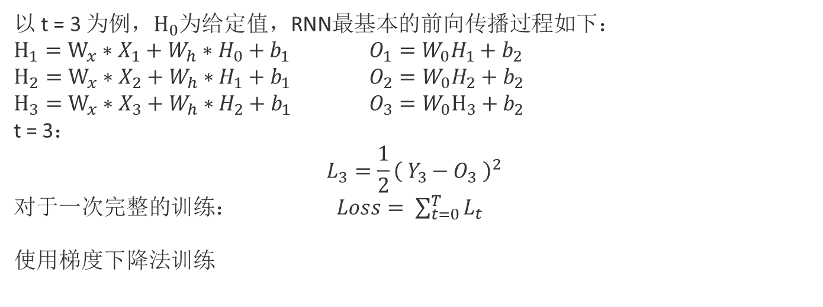
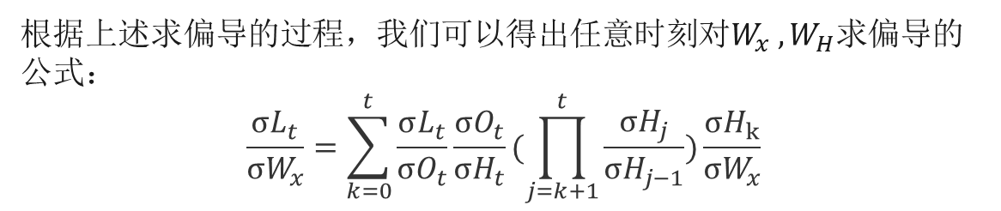

以 t = 3 为例，$H_{0}$为给定值，RNN最基本的前向传播过程如下：
$H_{1}=W_{x}∗X_{1}+W_{h}∗H_{0}+b_{1}$ $O_{1}=W_{0}H_{1}+b_{2}$
$H_{2}=W_{x}∗X_{2}+W_{h}∗H_{1}+b_{1}$ $O_{2}=W_{0}H_{2}+b_{2}$
$H_{3}=W_{x}∗X_{3}+W_{h}∗H_{2}+b_{1}$ $O_{3}=W_{0}H_{3}+b_{2}$
t = 3：
$$L_{3}=\frac{1}{2}{\left({ Y}_{3 }−{ O}_{3} \right)}^{2}$$
对于一次完整的训练： $Loss= \sum_{t=0}^{T}{L_{t}}$
使用梯度下降法训练
$$\frac{σL_{3}}{σW_{O}}= \frac{σL_{3}}{σO_{3}}\frac{σO_{3}}{σW_{O}}$$
$$\frac{σL_{3}}{σW_{x}}= \frac{σL_{3}}{σO_{3}}\frac{σO_{3}}{σH_{3}}\frac{σH_{3}}{σW_{x}}+\frac{σL_{3}}{σO_{3}}\frac{σO_{3}}{σH_{3}}\frac{σH_{3}}{σH_{2}}\frac{σH_{2}}{σW_{x}}+\frac{σL_{3}}{σO_{3}}\frac{σO_{3}}{σH_{3}}\frac{σH_{3}}{σH_{2}}\frac{σH_{2}}{σH_{1}}\frac{σH_{1}}{σW_{x}}$$
$$\frac{σL_{3}}{σW_{H}}= \frac{σL_{3}}{σO_{3}}\frac{σO_{3}}{σH_{3}}\frac{σH_{3}}{σW_{H}}+\frac{σL_{3}}{σO_{3}}\frac{σO_{3}}{σH_{3}}\frac{σH_{3}}{σH_{2}}\frac{σH_{2}}{σW_{H}}+\frac{σL_{3}}{σO_{3}}\frac{σO_{3}}{σH_{3}}\frac{σH_{3}}{σH_{2}}\frac{σH_{2}}{σH_{1}}\frac{σH_{1}}{σW_{H}}$$
根据上述求偏导的过程，我们可以得出任意时刻对$W_{x} , W_{H}$求偏导的公式：
$$\frac{σL_{t}}{σW_{x}}=\sum_{k=0}^{t}{\frac{σL_{t}}{σO_{t}}\frac{σO_{t}}{σH_{t}}(\prod_{j=k+1}^{t}{\frac{σH_{j}}{σH_{j−1}}})\frac{σH_{k}}{σW_{x}}}$$
t = 3时刻对$W_{x},W_{h},W_{o}$求偏导：
Notes:
偏导符号打错了

Slide 13
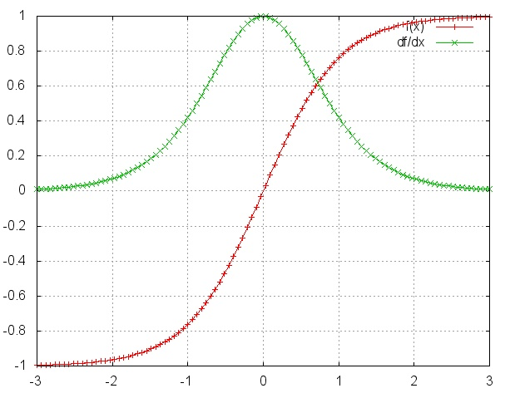
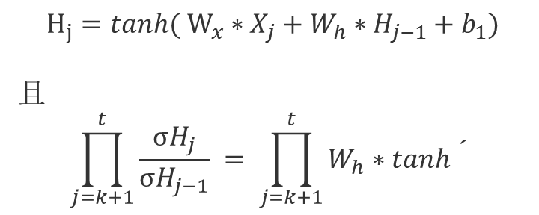
如果再加入激活函数呢
$$H_{j}={tanh( W}_{x}∗X_{j}+W_{h}∗H_{j−1}+b_{1})$$
且 $$\prod_{j=k+1}^{t}{\frac{σH_{j}}{σH_{j−1}}} = \prod_{j=k+1}^{t}{W_{h}∗tanh\acute{}}$$

Slide 14
甲：你好。
乙：你好。
甲：今天天气不错啊。
乙：是啊，万里无云。
甲：你打算去哪里玩？
乙：我还有一些事情，不想出去。
................

Slide 15

长短期记忆网络LSTM
Notes:
三个控制器：遗忘门f_t，记忆门i_t，输出门o_t
关键是细胞状态，是图上方从左到右贯穿一个向量传输细胞状态
时刻t的输入词x_t，
细胞状态 $C_{t}$，
临时细胞状态$\tilde{C_{t}}$，
隐层状态h_t，
𝑊_𝑓 和b_𝑓 要训练学习
两个神经网络层，tanh可以映射到-1到1之间，𝑊_𝑐 和b_𝑐 要训练学习

Slide 16
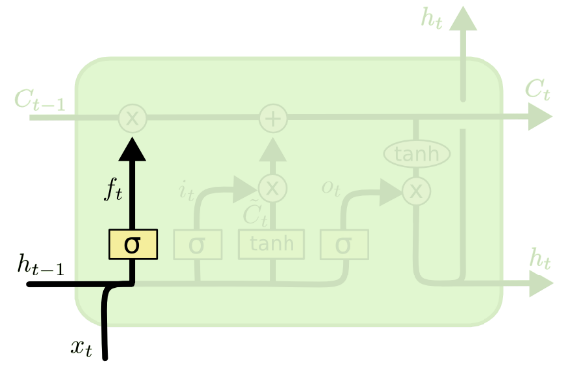
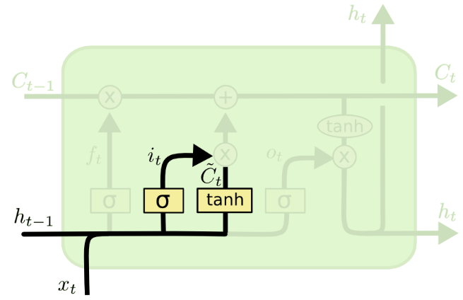
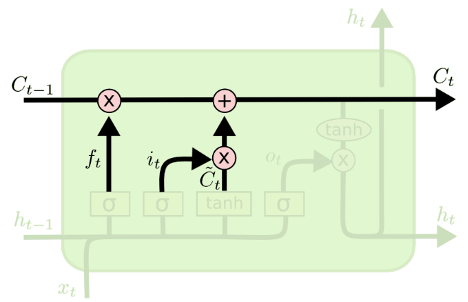


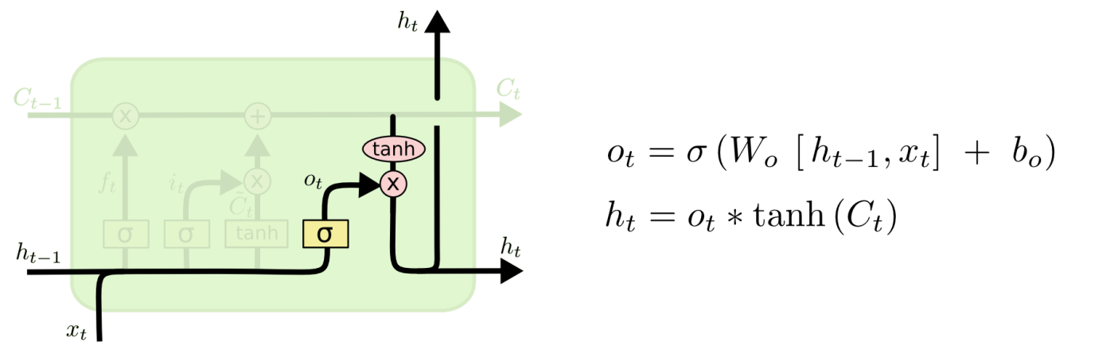
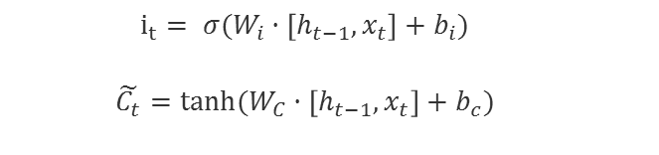
Long-Short Term Memory
Notes:
隐藏状态和t时刻的输入词
σ： Sigma Logistic Sigmoid 1/(1+exp⁡(−𝑥) )
输出ht一个到同层下一个单元，一个到下一层的单元，这里这可以看做Ct又经过了一个忘记门，
在语言模型中，这种影响可以影响到前后词之间词形的相关性，例如前面输入的代词或名词，后面就可以学到是否使用三单形式，也可以根据前面输入的名词个数决定输出的代词是单数还是双数

Slide 17
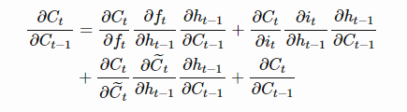
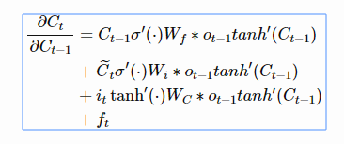
Notes:
One important thing to note is that the values $f_{t},o_{t}, i_{t}$ , and $\tilde{C_{t}}$ are things that the network learns to set (conditioned on the current input and hidden state).
通过设置相应的门值，网络学会决定什么时候让梯度消失，什么时候保持梯度!

Slide 18
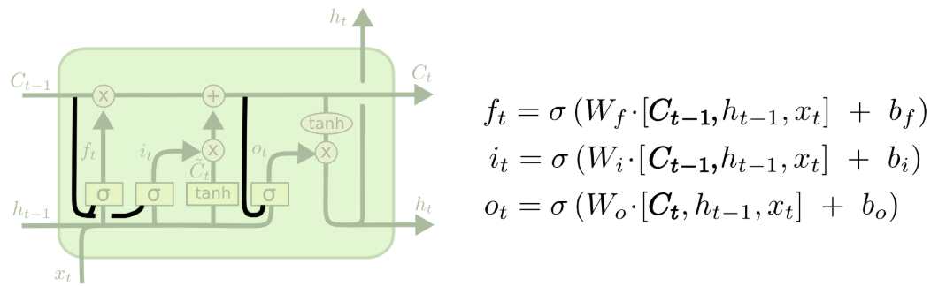
LSTM的变体
由 Gers & Schmidhuber (2000) 提出，增加了 “peephole connection”。
Notes:
让 门层 也会接受细胞状态的输入

Slide 19
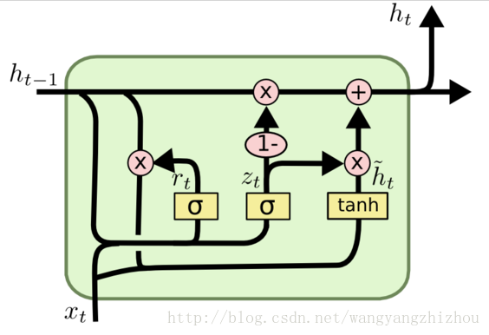
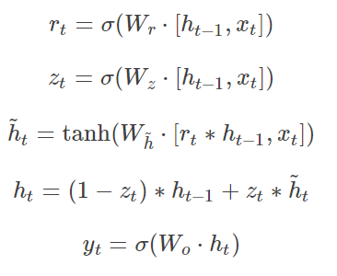
Gated Recurrent Units
由 Cho, et al. (2014) 提出
Notes:
GRU保持了LSTM的效果同时又使结构更加简单，所以它也非常流行。相对LSTM少了一个门函数，因此在参数的数量上也是要少于LSTM的，训练速度要快于LSTM的。看具体的应用场景
更新门和重置门，即图中zt和rt。更新门用于控制前一时刻的状态信息被带入到当前状态中的程度，更新门的值越大说明前一时刻的状态信息带入越多。重置门用于控制忽略前一时刻的状态信息的程度，重置门的值越小说明忽略得越多

Slide 20
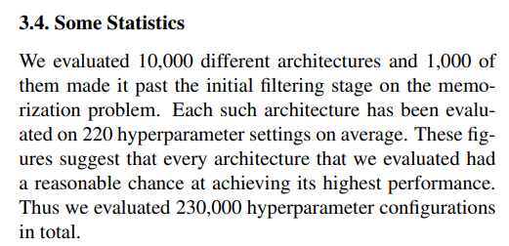
当然还有很多，如Yao, et al. (2015) 提出的 Depth Gated RNN。
还有用一些完全不同的观点来解决长期依赖的问题，如Koutnik, et al. (2014) 提出的 Clockwork RNN。
Kalchbrenner, et al. (2015) 提出的 Grid LSTM。诸如Gregor, et al. (2015) Chung, et al. (2015) 和 Bayer & Osendorfer (2015) 提出的使用生成模型的 RNN模型。 Greff, et al. (2015) 给出了流行变体的比较，结论是他们基本上是一样的。
Jozefowicz, et al. (2015) 在超过 1 万种 RNN 架构上进行了测试，发现一些架构在某些任务上也取得了比 LSTM 更好的结果。

Slide 21
双向长短期记忆网络Bi-LSTMs
Notes:
基本思想是提出每一个训练序列向前和向后分别是两个循环神经网络（RNN），而且这两个都连接着一个输出层。
这个结构提供给输出层输入序列中每一个点的完整的过去和未来的上下文信息
由两个LSTM上下叠加在 一起组成。输出由这两个LSTMs的隐藏层的状态决定，以上为BLSTM的网络结构，这个网络构成了一个无环图，可以看到输出是同时考虑了前后的因素得到的，因此更具有鲁棒性

Slide 22
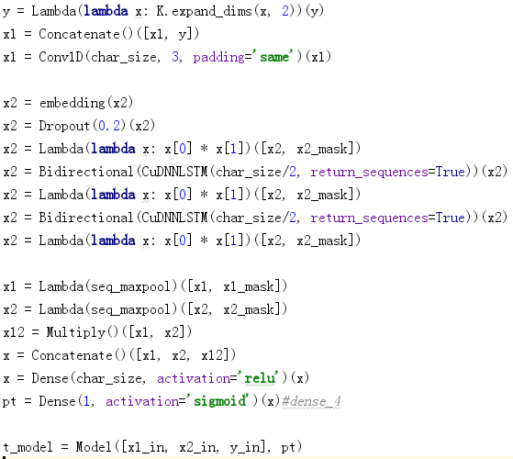
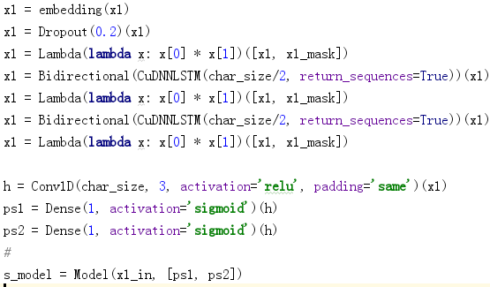
模型搭建核心代码
text
实体标记
dropout
Embedding
embeddings <10868×128>
dropout

Slide 23
参考文献
[1] Yao K, Cohn T, Vylomova K, et al. Depth-Gated Recurrent Neural Networks[J]. 2015.
[2] Greff K , Srivastava R K , Koutník, Jan, et al. LSTM: A Search Space Odyssey[J]. IEEE Transactions on Neural Networks & Learning Systems, 2015, 28(10):2222-2232.
[3] Pascanu R, Mikolov T, Bengio Y. On the difficulty of training Recurrent Neural Networks[J]. 2012.

